Slide 1
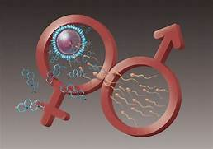
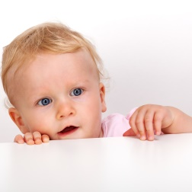
Mor-far-barn-relasjonen
er unik
■ Biologien Det er kun én mann og én kvinne som kan få barn sammen. Mor-far-barn-relasjonen er unik og vesensforskjellig fra alle andre relasjoner. Å oppheve sammenhengen mellom seksualitet, fruktbarhet og barn er irrasjonelt og fornuftsstridig.
■ Barnet Det er en menneskerett for barn "å kjenne sine foreldre og få omsorg fra dem" (FNs Barne- konvensjon 7.1). Barn har en naturgitt og gudgitt rett til sine egne foreldre. Verken mor eller far er overflødig.
■ Bibelen Fra første til siste side er Bibelen helt klar på at ekteskapet mellom mann og kvinne og mor-far-barn-relasjonen er en av Guds grunnleggende skaperordninger.
Notes:
TIPS OG MOMENTER TIL TALEREN
Biologien
Alle mennesker som lever, og som har levd gjennom hele menneskehetens historie, er født ved egg fra en kvinne og sæd fra en mann. Å hevde at mor-far-barn-triangelet ikke står i en særstilling blant alle menneskelige relasjoner, er en manipulering med språk, biologi og logikk og faller på sin egen urimelighet.
Barnet
Barneperspektivet er fundamentalt og må kontinuerlig holdes fram i alle sammenhenger. Hvem har gitt politikere og kirkeledere mandat og autoritet til å påstå at biologiske foreldre ikke er grunnleggende viktig i et menneskes liv? Mener virkelig norske politikere at det er til barns beste å frata barn deres mor eller far før fødselen? Kan kristne mennesker og kirker med barneperspektivet og FNs Barnekonvensjon i fokus forsvare og lære at planlagt farløshet eller morløshet er i tråd med Jesu liv, lære og eksempel?
Bibelen
Ekteskapet og mor-far-barn-relasjonen er Guds oppfinnelse. Det er en skaperordning han har velsignet og gitt løfter og bud til. Det finnes ikke ett eneste vers i Bibelen som gir kristne grønt lys til å omdefinere ekteskapet og demontere betydningen av relasjonen mellom mor, far og barn.

